Slide 1
Modélisation objet avec UML
C. BENSARI

Slide 2
Plan
Introduction au génie logiciel
Qualité d'un logiciel
La modélisation
Méthodes de modélisation
La notion d'objet
Concepts importants de l'approche objet
La modélisation objet avec UML

Slide 3
Introduction au génie logiciel
Le Génie Logiciel (GL) est un domaine de recherche qui a pour objectif de répondre aux deux problèmes connus des logiciels : la fiabilité et la difficulté de réaliser des logiciels satisfaisant le cahier de charges dans les délais
L'objectif du GL est d'optimiser le coût de développement du logiciel. Parmi les causes d'augmentation des coûts :
Difficultés de maintenance
Non fiabilité
Non respect des spécifications
Non respect des délais

Slide 4
Introduction au génie logiciel
Le GL s'intérésse aux diférentes phases d'un projet, de la définition du besoin jusqu'à la phase de maintenance
Les projets relatifs à l'ingénierie logicielle dépassent généralement les 10 000 lignes de code d'où le besoin de former une équipe structurée

Slide 5
Qualité d'un logiciel
Beaucoup de facteurs permettent de déterminer la qualité d'un logiciel :
Validité: respect des cahiers de charges
Fiabilité (robustesse): fonctionnement dans des conditions anormales
Extensibilité : maintenable et évolutif
Réutilisabilité : réutiliser la totalité ou une partie d'un logiciel dans d'autres applications
Compatibilité : combinable avec d'autres logiciels

Slide 6
Qualité d'un logiciel
Efficacité : meilleurs gestion de ressources matérielles
Portabilité : fonctionnel sous différents environnements matériels et logiciels
Vérifiabilité: facilité de préaration des procédures de test
Intégrité : protections des données, gestion des accés
Facilité d'emploi : facile à aprendre, à utiliser,..
Ces facteurs sont parfois contradictoires, le choix des compromis doit s'effectuer en fonction du contexte

Slide 7
La modélisation
Modéliser un système avant sa réalisation permet de mieux comprendre son fonctionnement, maitriser sa complexité et d'assurer sa cohérence
Dans le domaine du bâtiment, les plans sont des modèles qui donnent une vue d'ensemble pour construire le bâtiment
En développement informatique, la modélisation est souvent faite par l'équipe de maitrise d'oeuvre (MOE)

Slide 8
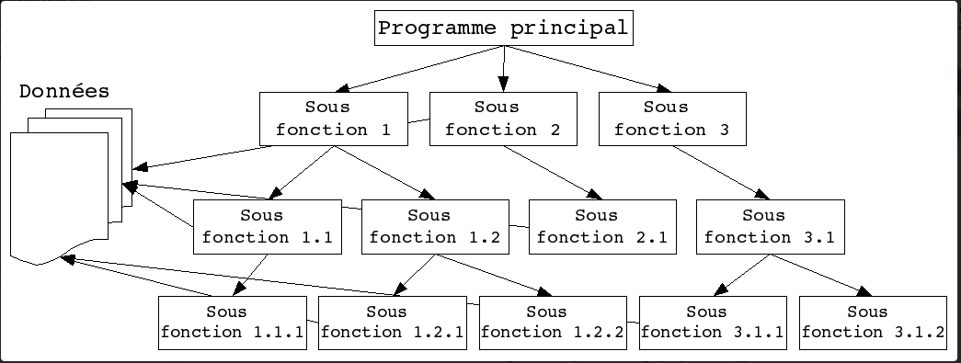
Méthodes de modélisation
Méthodes fonctionnelles ou struturées
origine : langages procéduraux (impératifs)
mettre en évidence les fonctions à assurer
proposent une approche hiérarchique descendante et modulaire

Slide 9
Méthodes de modélisation
Méthodes orientées objet
Considère le logiciel comme un ensemble d'objets identifiés et possèdant des caractéristiques
Une caractéristique est soit un attribut (donnée) caractérisant l'objet soit une entité comportementale de l'objet (une fonction)
La fonctionnalité du logiciel émerge alors de l'intéraction entre les différents objets qui le constituent

Slide 10
Méthodes de modélisation
Méthodes fonctionnelles vs orientées objet
Dans l'approche fonctionnelle, l'architecture du système est dictée par la réponse au problème (la fonction du système)
Dans l'approche orientée objet, l'architecture est dictée par la structure du problème
L'approche orientée objet rapproche les données et leurs traitements associés au sein d'un unique objet

Slide 11
La notion d'objet
L'approche orientée objet considére un logiciel comme une collection d'objets dissociés, identifiés et possédant des caractéristiques (attributs, fonctions/méthodes)
identité : permet de distinguer l'objet des autres objets (même principe qu'une primary key)
attribut : une variable stockant une information sur l'état d'un objet
methode : c'est l'action/opération réalisée par l'objet. Ces opérations permettent de faire réagir l'objet aux sollicitations extérieures

Slide 12
Concepts importants de l'approche objet
Notion de classe
Une classe est un type de données abstrait
Elle précise des caractéristiques (attributs et méthodes) communes à toute une famille d'objets
Elle permet de créer des objets (instancier)
Encapsulation
Consiste à masquer les détail d'implémentation d'un objet
Elle définit une interface qui représente la vue externe de l'objet
L'interface définit les services accessibles (offerts) aux utilisaters de l'objet

Slide 13
Concepts importants de l'approche objet
Héritage
Mécanisme de transmission des caractéristiques d'une classe vers une sous-classe
Permet de de construire des hiérarchies de classes
Peut être simple ou multiple
Evite les duplications
Spécialisation et généralisation
Une classe qui hérite d'une autre classe est dite une classe spécialisée. Elle permet d'y ajouter des caractéristques spécifiques
Des classes spécialisées peuvent être généralisées en une seule classe (classe mère)

Slide 14
Concepts importants de l'approche objet
Polymorphisme
Capacité d'une méthode à pouvoir s'apliquer à des objets de classes différentes
Il augmente la généricité etla qualité de code
Agrégation
Définit par une relation entre deux classes spécifiant qu'un objet d'une classe est un composant d'une autre classe
elle permet de construire des objets complexes àartir d'objets basiques

Slide 15
La modéliation avec UML
La modélisation consiste à organiser, documenter des idées et puis organiser leur réalisation en définissant les modules et étapes de la réalisation d'un système (application)
Le produit d'une modélisation est un modèle
UML (Unified Modeling Langage) est un langage de modélisation graphique (diagrammes) qui permet de représenter et communiquer les divers aspects d'un système d'information

Slide 16
La modéliation avec UML
La version 2.0 de UML définit 13 types de diagrammes pour représenter des vues distinctes des aspects d'un sytème d'informations
Les 13 diagrammes sont réparties sur deux catégories :
Diagrammes structurels : diagrammes de classes, d'objets, ..
Diagrammes comportementaux : diagrammes de cs d'utilisations, de séquences, ..

Slide 17
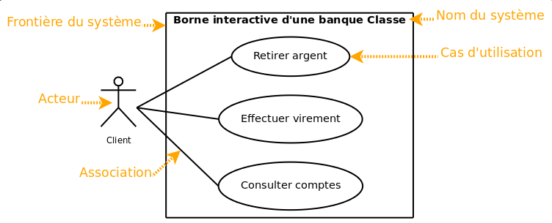
Diagramme de cas d'utilisation
C'est le premier diagramme UML à réaliser. Il représente les grandes fonctionnalités nécessaires aux utilisateurs du système

Slide 18
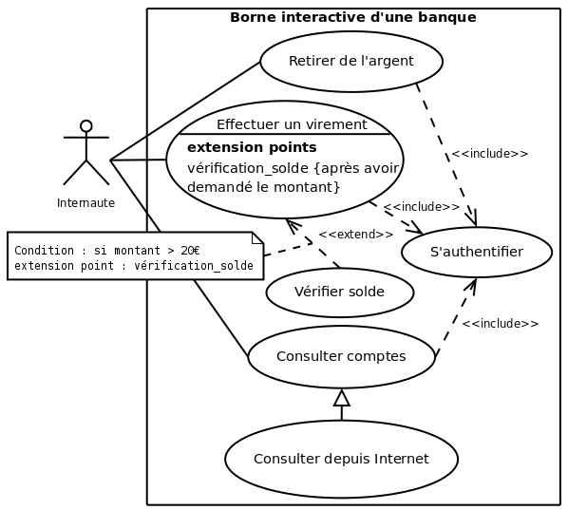
Diagramme de cas d'utilisation

Slide 19
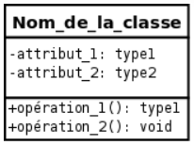
Diagramme de classes
C'est le diagramme le plus important dans un développement orienté objet
Il représente l'architecture conceptuelle du système
Il décrit les classes que le système utilise ainsi que leurs liens (héritage) avec les autres classes

Slide 20
Diagramme de classes

Slide 21
Diagramme de séquences
Représente la succession chronologiques des opérations réalisées par l'acteur
Indique les objets que l'acteur va manipuler et les opérations qui font passer d'un objet à un autre

Slide 22
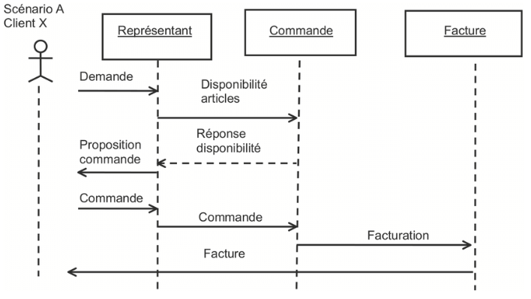
Diagramme de séquences

Slide 23
Bibliographie
Laurent AUDIBERT, UML2 de l'apprentissage à la pratique
https://laurent-audibert.developpez.com/Cours-UML/?page=introduction-modelisation-objet

